Slide 1

Introducción a R
Gabriel Sotomayor

Slide 2
Plan de la sesión
Introducción a R
¿Qué es R?
¿Por qué aprender R?
R Studio
Instalar R y RSTUDIO
Trabajando en R
Programación por objetos y funciones
Gestión de datos en R
Estadística Descriptiva
Visualización básica de datos
Estadística Bi variada

Slide 3

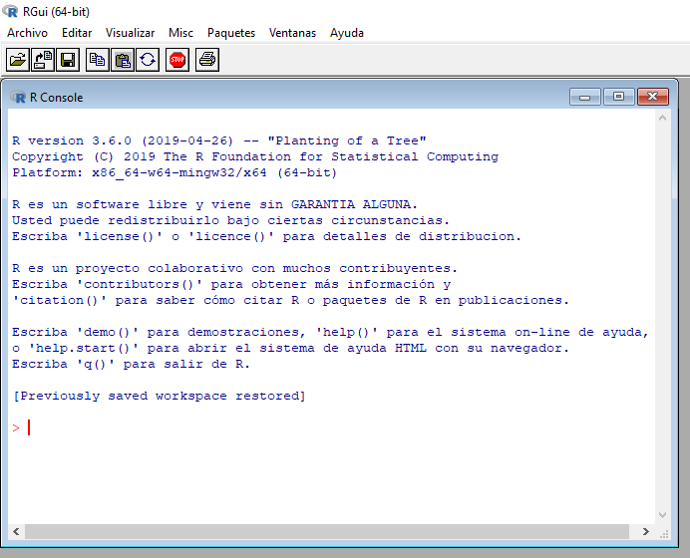
¿Qué es R?
R es un software y un lenguaje de programación, ambos de carácter libre, enfocado principalmente en el análisis y visualización de datos. Es desarrollado por The R Foundation for Statistical Computing.
Funciona con una lógica de objetos, sobre los que podemos trabajar con operadores y funciones.
El hecho de que sea un lenguaje de programación nos permite programar funciones, por lo que es posible pasar de ser usuarios a programadores.
Instalamos una versión básica y podemos agregar paquetes con nuevas funciones.
Su interfaz es poco amigable, la solución: R Studio.

Slide 4
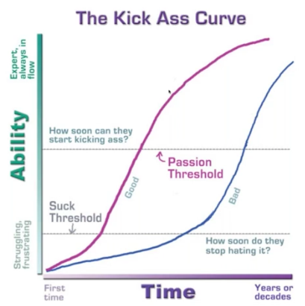
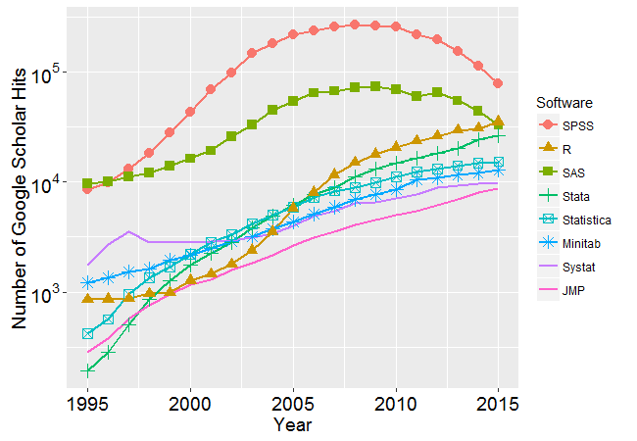
¿Porqué aprender y usar R y RSTUDIO?

Slide 5
¿Porqué usar R?
¿Porqué trabajar con sintaxis?
1. Es libre y gratis.
2. Por lo anterior ofrece grandes posibilidades de personalización de los análisis y amplitud de herramientas (en actualización).
3. Amplia y creciente comunidad de usuarios desarrollando funciones y resolviendo problemas en internet (la mayoría en inglés).
4. Su sintaxis es simple e intuitiva.
1. Replicabilidad: Permite a otros entender como construimos nuestros resultados y replicarlos, cada vez más importante en la ciencia.
2. Eficiencia: En condiciones “reales” de trabajo resulta más eficiente que trabajar con botones (aunque ahora pueda parecer contraintuitivo)
3. Control: Permite tener claridad de todas las etapas de nuestros análisis, cuestión que en otros software son realizadas por defecto.
(Elousa, 2009 en Boccardo y Ruiz, 2018: 8-9)

Slide 6
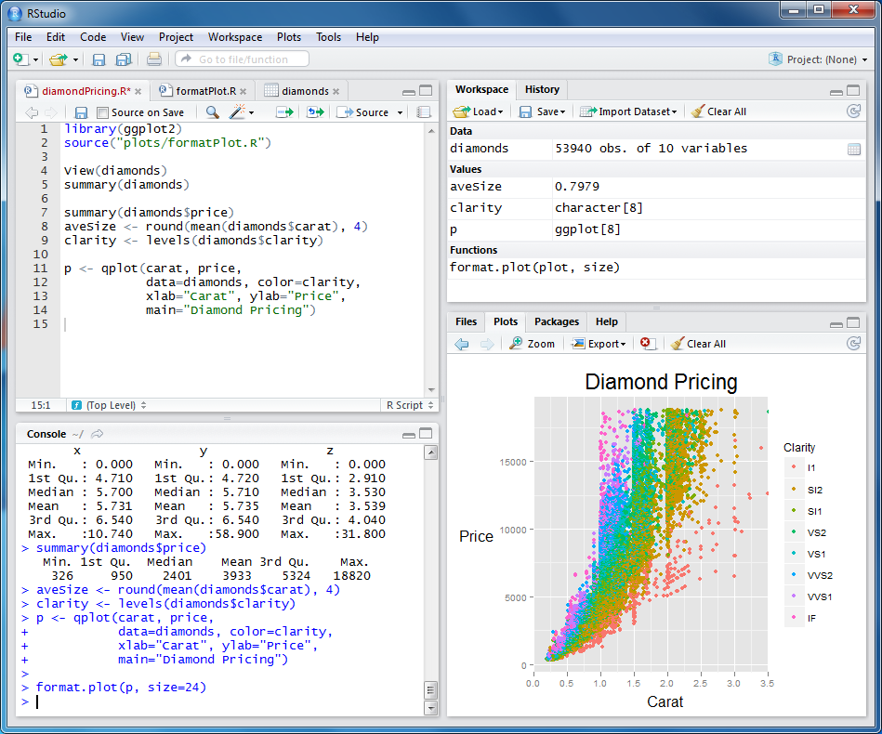
R STUDIO
Es una interfaz gráfica para R que nos permite tener mejor visualización y control de los procesos que realizamos.
Tiene 4 partes principales:
Editor de Sintaxis: formato de block de notas donde podemos construir nuestra sintaxis.
Ambiente de trabajo (Environment): muestra los objetos que hemos creado (memoria temporal – RAM)
Consola de R: Aquí es donde podemos ver los resultados de nuestros análisis, las operaciones ejecutadas y mensajes de error.
Panel de visualización: Aquí aparecen los gráficos que ejecutemos, además de tener la pestaña help y nuestro directorio de trabajo.
2
1
4
3

Slide 7
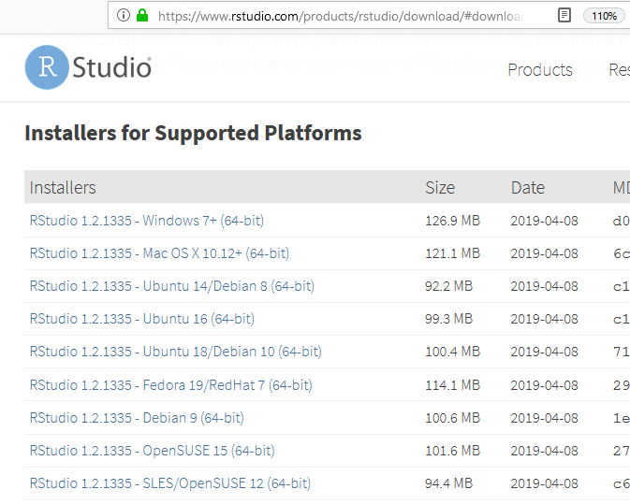
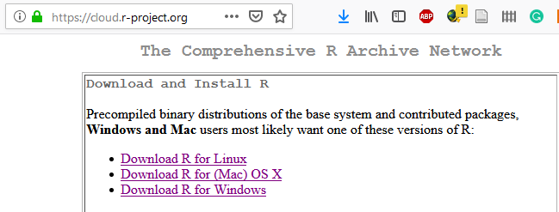
Instalar R y RSTUDIO
Instalar R
Podemos encontrar R para Windows, Linux y Mac en https://cloud.r-project.org/
Debemos descargar el paquete base, luego ejecutar el instalador, e instalarlo según las opciones predeterminadas
Podemos encontrar R Studio en su sitio web, y bajar la versión gratis, que contiene todas las funciones https://www.rstudio.com/products/rstudio/download/
Debemos fijarnos en elegir el sistema operativo correcto.
Igualmente lo ejecutamos e instalamos según las opciones predeterminadas

Slide 8
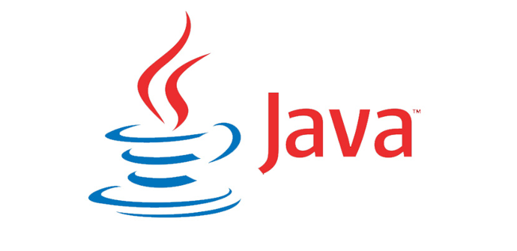
El problema de JAVA x64
Para algunos análisis R se basa en Java, el problema es que nuestros computadores suelen instalar de manera automática la versión de 32 bits, porque los navegadores de internet funcionan (o funcionaban) en esta arquitectura, pero nuestro computadores y R funcionan a 64 bits.
Para resolverlo debemos descargar e instalar la versión offline de 64 bits de Java https://www.java.com/es/download/manual.jsp

Slide 9
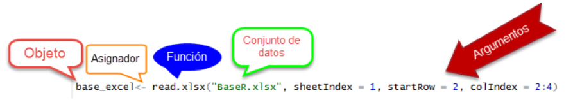
Programación por objetos y funciones
Tipos de estructuras de datos en R
Vector (vector): columna o fila de datos de un mismo tipo (una variable individual)
Listas (list): Nos permiten agrupar objetos de distinto tipo.
Matrices (matrix): arreglo de dos dimensiones de datos de un mismo tipo (conjunto de variables)
Data.frame (base de datos): Matriz de datos en el que las columnas tienen asignado nombres, y que permite usar todo tipo de datos.
Tipos de variables en R
Numérico (numeric; números con decimales)
Números enteros (integer)
Lógicos: Verdadero o Falso
Variables cadena o texto (string / character)
Factores (factor): para variables cualitativas (nominales)
Estructura básica de la sintaxis de R

Slide 10
¿Como continuar?
Dominar R es un camino de mediano plazo y es importante desarrollar habilidad de “hacking”, es decir:
estar dispuesto a buscar respuestas de manera autónoma
saber donde buscar la información
utilizar nuevos datos y paquetes por su cuenta
Donde buscar:
GOOGLE! (preferentemente en inglés) y youtube
Pedir ayuda a otros usuarios
Pestaña “help”
https://www.rdocumentation.org/
https://stackoverflow.com/
https://stats.stackexchange.com/ dudas específicas de análisis de datos
Además hay múltiples recursos web para aprender R de manera profunda y guiada.
Cuestiones importantes que no revisamos: visualización de datos con ggplot2, el tidyverse (paquete dplyr), y profundizar en programación en R (loops y funciones), programación literada (Rmarkdown).

Slide 11
Bibliografía y otros recursos para profundizar
Boccardo, Giorgio y Ruiz, Felipe. Uso de RStudio para Estadística Univariada en Ciencias Sociales. Manual de apoyo docente para la asignatura Estadística Descriptiva. Santiago: Departamento de Sociología, Facultad de Ciencias Sociales, Universidad de Chile. Disponible aquí.
Grolemund, Garrett y Wickham Hadley. R para Ciencia de Datos. https://es.r4ds.hadley.nz/
Paradis, E. (2003). R para Principiantes. Francia: Institut des Sciences de l’Évolution. Disponible en: https://cran.r-project.org/doc/contrib/rdebuts_es.pdf
Sitios web útiles
http://www.sthda.com
Tutoriales online para uso de software R (en español)
https://www.youtube.com/playlist?list=PLccec9enm1CwAZXr9bv92QQ-f_-lVx0ts
https://www.youtube.com/watch?v=ox8Q6YGqC3I
https://www.youtube.com/watch?v=Sl82PDYjXK0
Cursos online (inglés)
Especialización en Ciencia de Datos Universidad John Hopkins https://www.coursera.org/specializations/jhu-data-science
Data Camp https://www.datacamp.com/courses/tech:r

